Slide 1

ĐẠI HỌC QUỐC GIA THÀNH PHỐ HỒ CHÍ MINH TRƯỜNG ĐẠI HỌC BÁCH KHOA KHOA ĐIỆN-ĐIỆN TỬ BỘ MÔN ĐIỆN TỬ
ĐỒ ÁN CHUYÊN NGÀNH
BÁO CÁO 50% TIẾN ĐỘ
RISCV - VECTOR PROCESSOR UNIT
SV: Phạm Anh Khôi
MSSV: 2251026

Slide 2
Task Items
Task | Trạng thái | Kết quả
Design Processing Element (PE) | Done | Hoàn thành ALU 32-bit; hỗ trợ tập lệnh tính toán cơ bản với cơ chế hierarchy (8/16/32)
Design Masking Element in PE | Done | Xử lí được tail agnostic và mask agnostic
Design CSRs | Done | Encode thành công vtype và vl; lưu trữ trạng thái cấu hình ổn định
Design Vector Queue with forwarding | Done | Async FIFO hoạt động ổn định; cơ chế Forwarding giúp giảm latency từ 2 xuống còn 1 cycle khi hàng đợi rỗng

Slide 3
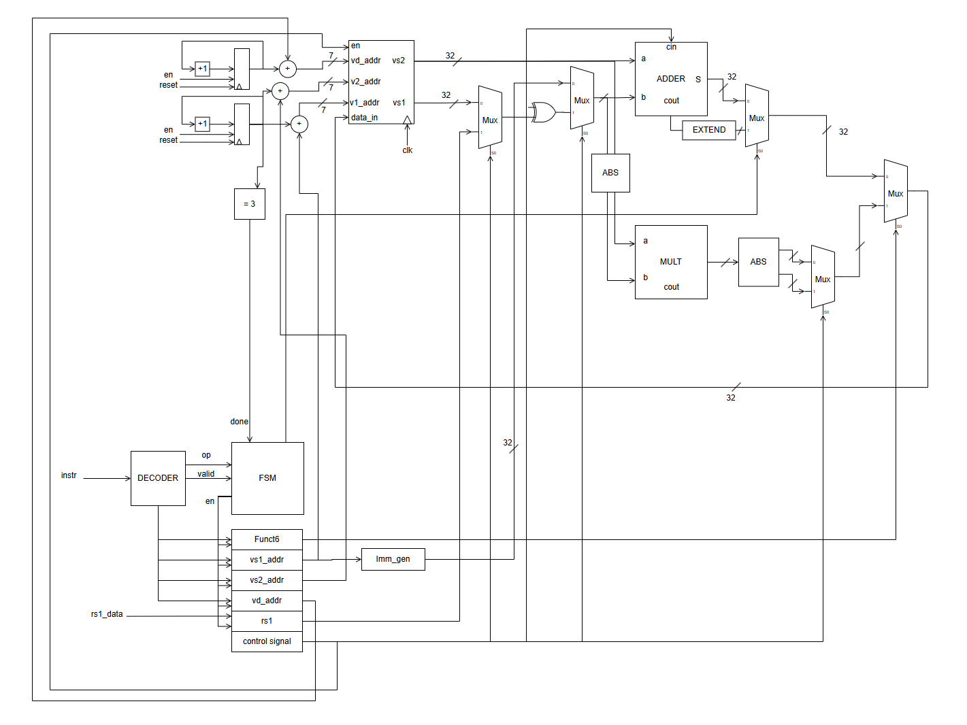
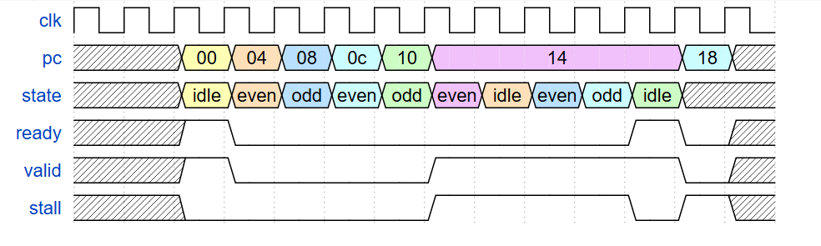
Limitation
Limitation
Ở hệ thống hiện tại, các phần tử xử lí được set fixed 32 bit dữ liệu.
Thiếu đi sự linh hoạt với các bài toán vector
Cần cải tiến để xử lí đa dạng độ dài vector và độ rộng các phần tử.
Ngoài ra, với các lệnh tốn nhiều cycle xử lí như widen hay xa hơn là dynamic element với lệnh config
-> Cần tạo 1 hàng đợi để tăng tốc độ xử lí cho phần cứng

Slide 4
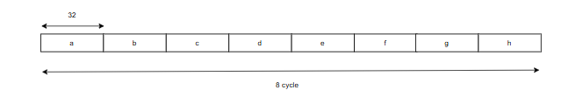
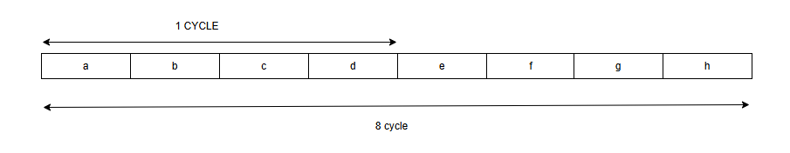
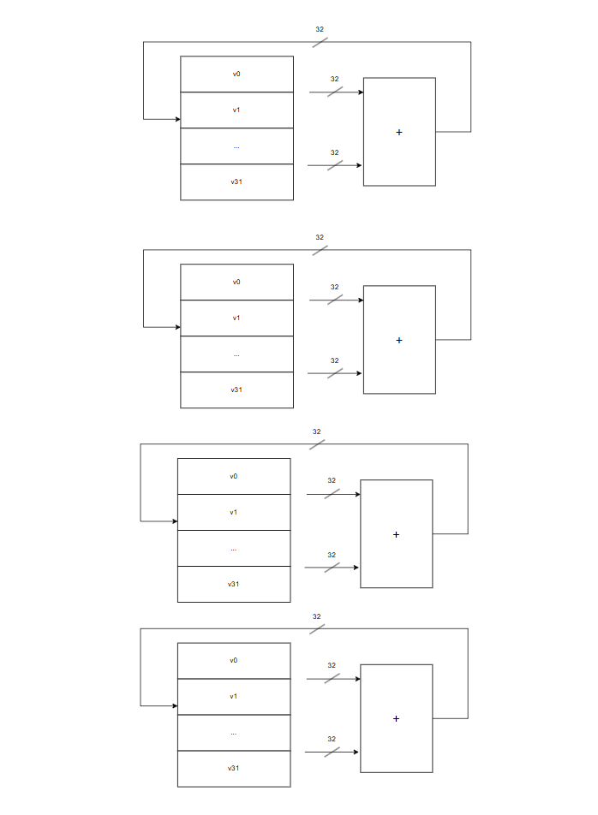
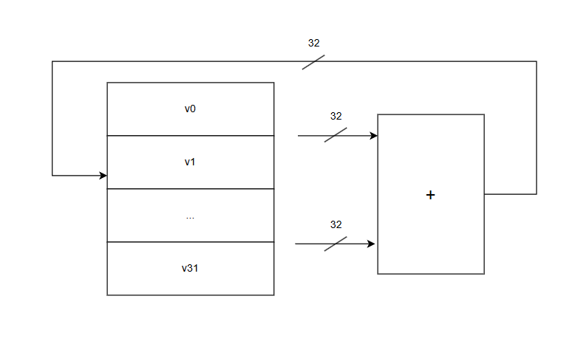
Limitation
Solution
Tăng số lượng PE để xử lí nhiều phần tử cùng lúc. => Sử dụng 4 PE để tính toán 1 lần đủ độ dài vector register.

Slide 5
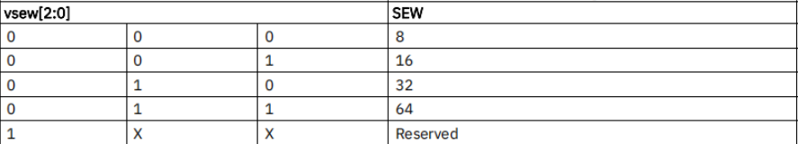
Limitation
1. Selected Element Width
Đây là thông số quan trọng nhất xác định "độ rộng" của mỗi phần tử dữ liệu bên trong một thanh ghi Vector tại một thời điểm nhất định. Thiếu đi sự linh hoạt với các bài toán vector.
SEW chính là tín hiệu điều khiển cốt lõi để bộ PE của bạn biết phải "nhìn" dãy bit trong thanh ghi theo cách nào.
Sew được xác định từ dữ liệu config được chốt tại CSRs sau lệnh config

Slide 6
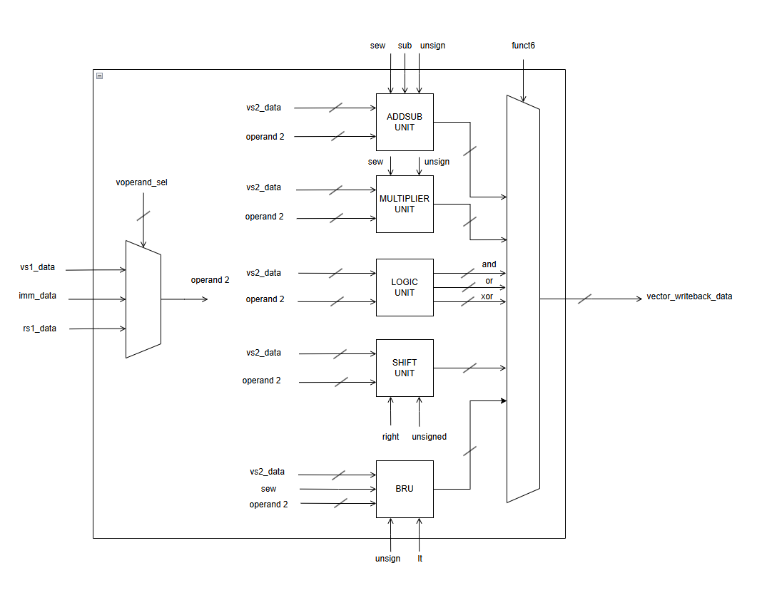
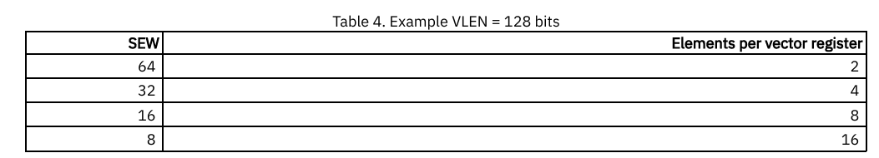
Processing Unit
2. PE
Kiến trúc chi tiết của ALU 32-bit. Hỗ trợ 8/16/32 bit.
a. PE xử lí 5 toán tử bao gồm:
Cộng trừ có dấu/ không dấu
Nhân có dấu/không dấu
Logic 32 bit bao gồm AND/OR/XOR
Phép dịch bit trái phải có dấu và không dấu.
Các phần từ như ADDSUB, MULTIPLIER, SHIFTER và BRU dựa vào sew để phân tách result thành các phần tử nhỏ hơn.

Slide 7
VPU core
Cơ chế lệnh cấu hình (Configuration instruction)
Lệnh vsetvli và vsetvl không thực hiện tính toán dữ liệu mà đóng vai trò thiết lập trạng thái thực thi cho toàn bộ VPU
Chức năng: Cập nhật các thanh ghi CSR (vtype, vl) trong một chu kỳ máy.
Tác động: Thay đổi tức thì cách PE nhìn nhận dữ liệu (8/16/32-bit) và số lượng phần tử cần xử lí
VTYPE
AVL
newVL
VTYPE
AVL
newVL

Slide 8
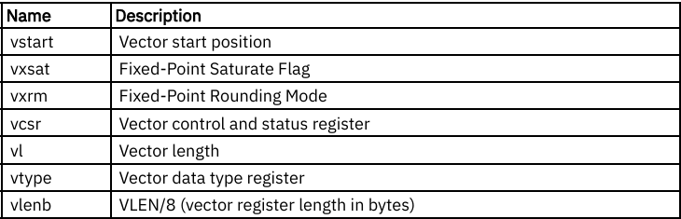
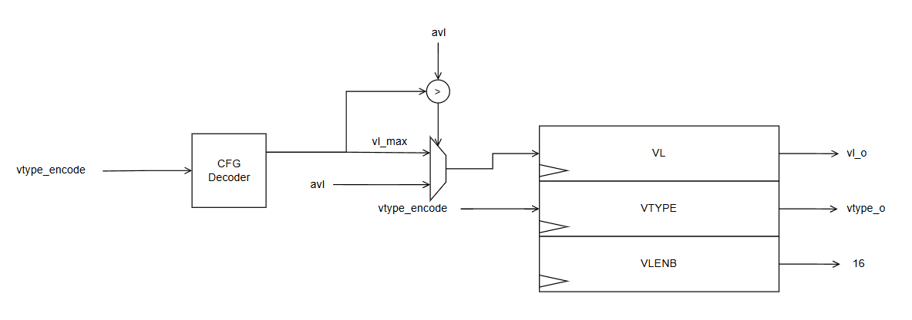
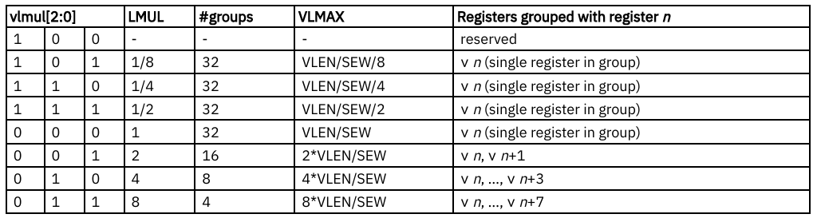
Control and Status Register
Sơ đồ Luồng Điều khiển (Control Flow)
Input: Lệnh từ Scalar Core -> Decoder.
Process: Decoder trích xuất AVL (Application Vector Length) và vtype.
Output: * Ghi giá trị vào thanh ghi vl (thường là avl < vl < vlmax)
Ghi cấu hình vào thanh ghi vtype.
Phát tín hiệu điều khiển (Control Signals) tới PE Array.
VLNEW = AVL – VLMAX
VLMAX = VLEN/SEW * LMUL

Slide 9
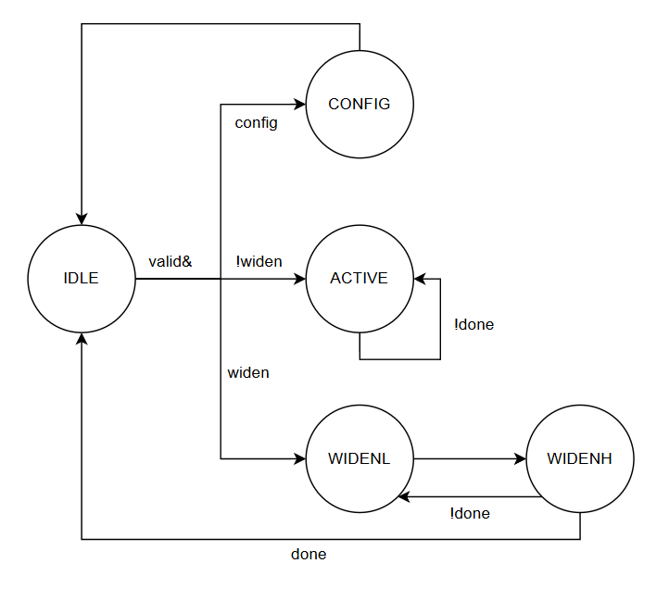
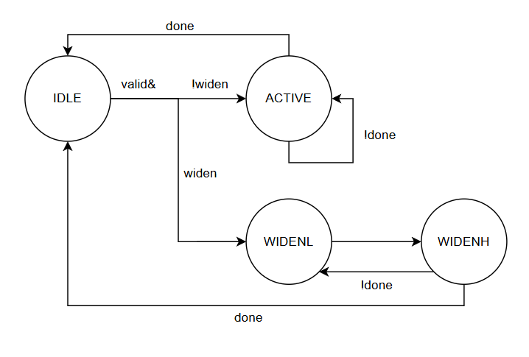
Tối ưu hóa FSM
3.1 Thách thức khi tích hợp CSR (vl/vtype)
Trước khi tích hợp CSR, FSM thường hoạt động với số chu kỳ cố định. Khi có vl và SEW, FSM phải đối mặt với:
Khối lượng dữ liệu thay đổi: Tổng số bit xử lý có thể lên tới 128-bit hoặc hơn tùy vào cấu hình.
Tín hiệu Done không cố định: Thời điểm kết thúc lệnh phụ thuộc vào việc đã xử lý hết vl phần tử hay chưa, thay vì đếm số chu kỳ cố định.
VD: sew = 16b, lmul = 3, avl = 19
Vlmax = (128*4)/16 = 32 > avl
Vl = avl = 19 phần tử 16bit
8 phần tử/cycle -> Cần 3 chu kì xử lí
State Diagram cũ
State Diagram mới

Slide 10
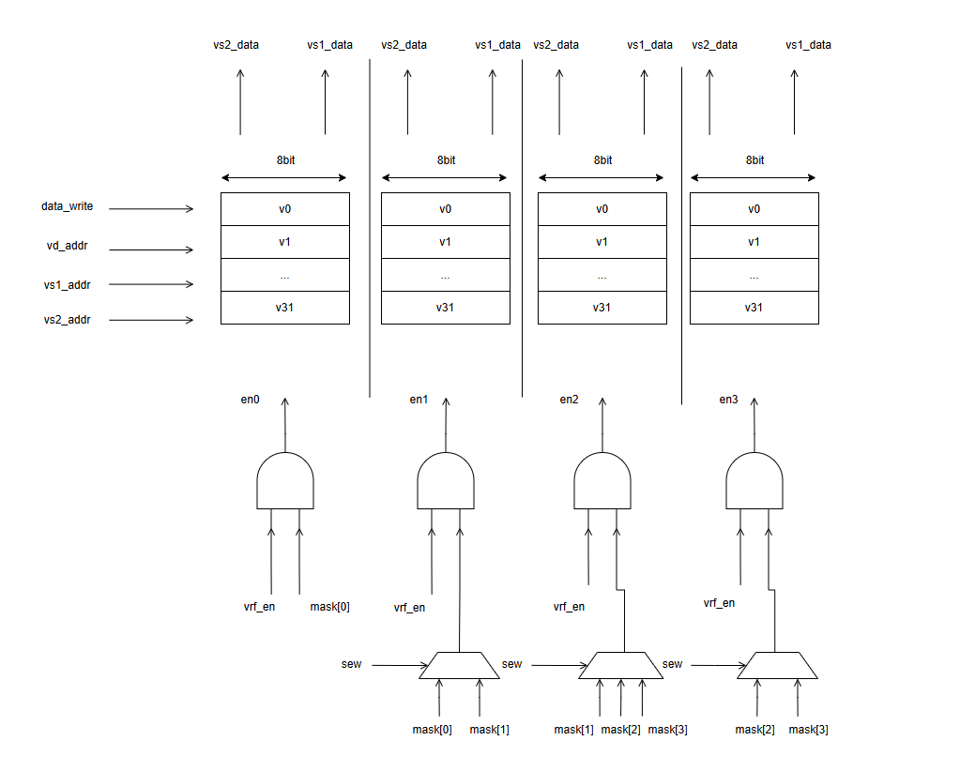
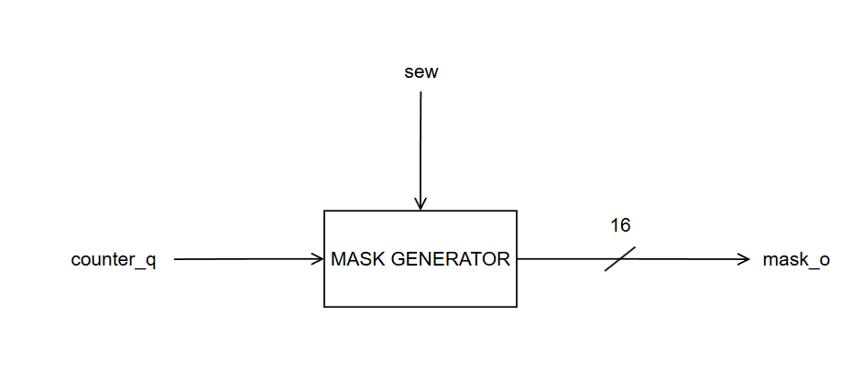
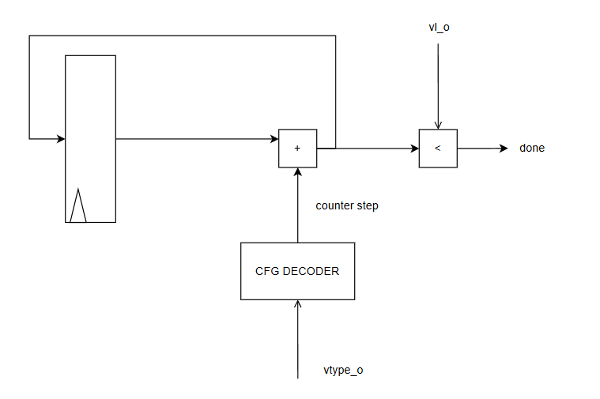
Tối ưu hóa FSM
3.2 Logic điều khiển counter và tín hiệu done
- Counter Increment: Thay vì +1, counter sẽ tăng theo số lượng phần tử xử lý được trong 1 chu kỳ (ví dụ: nếu SEW=8, mỗi chu kỳ xử lý 16 phần tử thì counter = counter + 16).
- Cơ chế Early Done: Nếu vl nhỏ hơn khả năng xử lý tối đa của một chu kỳ (ví dụ vl=2 trong khi phần cứng có thể chạy 4), FSM phải kích hoạt tín hiệu Done ngay lập tức và kết hợp với Masking để ngắt luồng ghi dữ liệu thừa.
Thay đổi cơ chế của VRF từ encoding address sang nhiều thanh ghi. => Hỗ trợ tốt hơn cho vector tail agnostic và mask agnostic

Slide 11
Tối ưu hóa FSM
3.2 Logic điều khiển counter và tín hiệu done
- Counter Increment: Thay vì +1, counter sẽ tăng theo số lượng phần tử xử lý được trong 1 chu kỳ (ví dụ: nếu SEW=8, mỗi chu kỳ xử lý 16 phần tử thì counter = counter + 16).
- Cơ chế Early Done: Nếu vl nhỏ hơn khả năng xử lý tối đa của một chu kỳ (ví dụ vl=2 trong khi phần cứng có thể chạy 4), FSM phải kích hoạt tín hiệu Done ngay lập tức và kết hợp với Masking để ngắt luồng ghi dữ liệu thừa.
Thay đổi cơ chế của VRF từ encoding address sang nhiều thanh ghi. => Hỗ trợ tốt hơn cho vector tail agnostic và mask agnostic

Slide 12
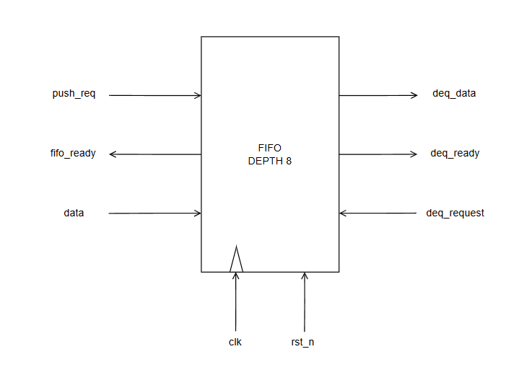
Tối ưu hóa dataflow
Synchronous FIFO
Việc xử lý một Vector thường kéo dài qua nhiều chu kỳ (multi-cycle), gây ra hiện tượng nghẽn cổ chai (bottleneck) nếu Scalar Core phải đợi VPU hoàn thành.
Đệm dữ liệu (Buffering): Tạo vùng đệm giữa Scalar Core và VPU, cho phép Scalar Core tiếp tục nạp lệnh mới mà không cần đợi VPU kết thúc các lệnh Vector dài (multi-cycle).
Đồng bộ hóa (Synchronization): Hoạt động trên cùng một miền Clock giúp tối ưu hóa timing và giảm diện tích chip (Area) do không cần các bộ đồng bộ phức tạp.
Quản lý luồng (Flow Control): Cung cấp các tín hiệu trạng thái Full, Empty, pop push để điều tiết tốc độ cấp phát lệnh từ hệ thống và tốc độ xử lí lệnh từ FSM.

Slide 13
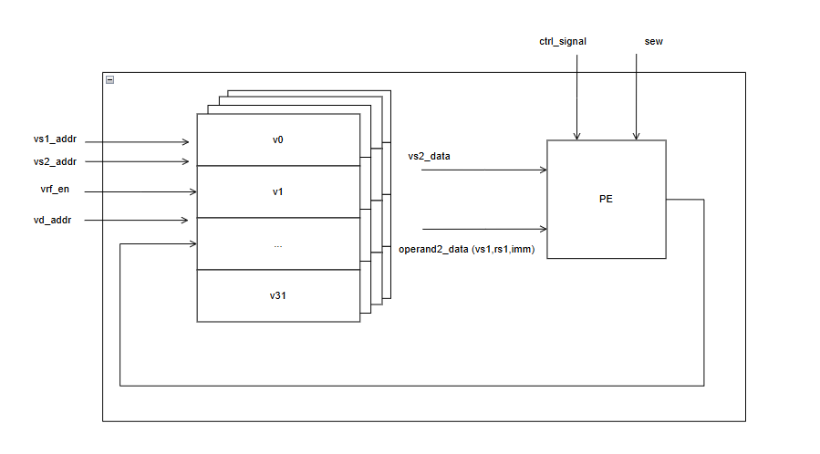
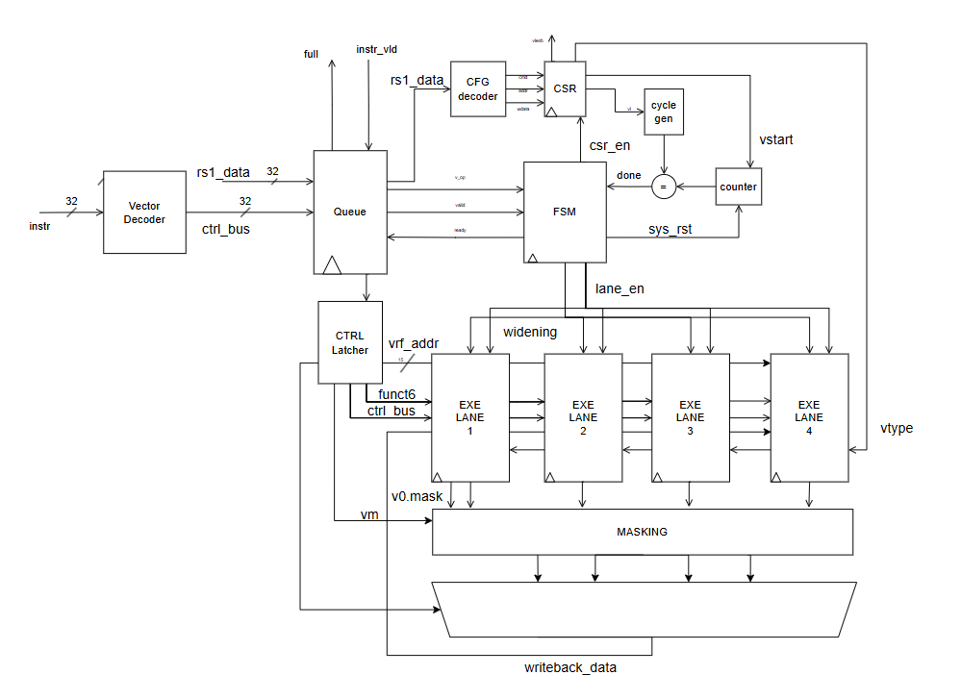
Block Diagram
System Core

Slide 14
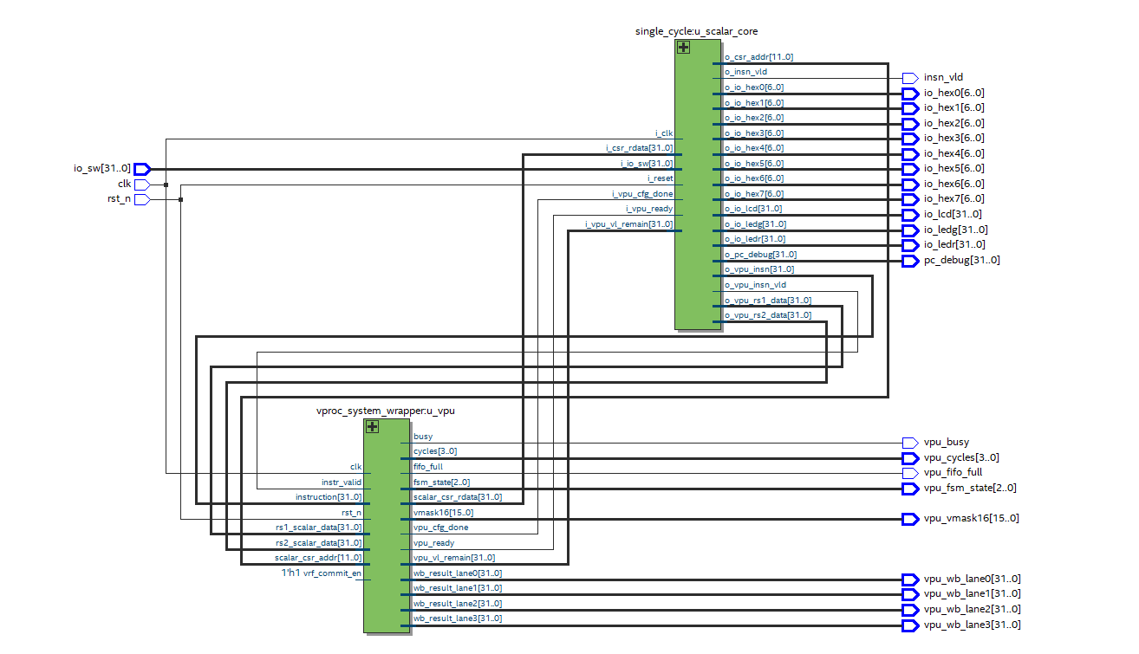
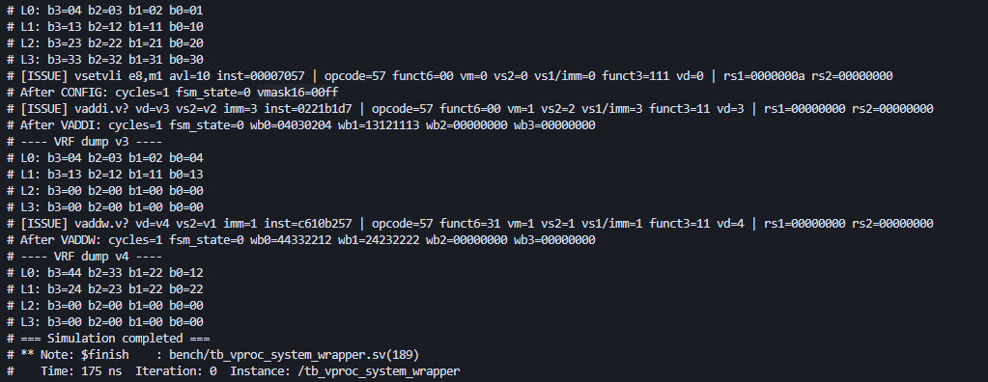
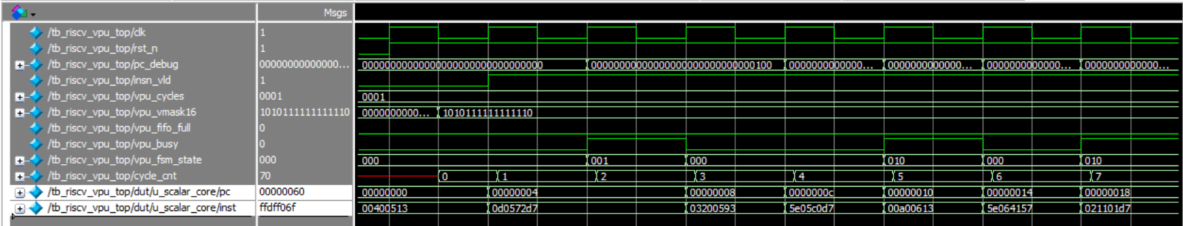
Block Diagram
FPGA Implementation
RTL netlist
Simulation

